Slide 1


Découvrez Figma
Figma est un logiciel de design d'interface utilisateur qui permet de créer des designs riches en fonctionnalités. Il est utilisé par des millions de designers dans le monde entier.

Slide 2
Caractéristiques principales de Figma
Figma est un outil convivial qui offre de nombreuses fonctionnalités, notamment la création de fichiers et de projets de collaboration, l'intégration d'autres outils, la facilité de partage, ainsi qu'une plate-forme de travail dans le cloud.
Création de fichiers
Collaboration en temps réel
Intégrations avec d'autres outils
Permet de créer et d'enregistrer facilement des fichiers pour différents projets.
Permet de collaborer en temps réel avec des collègues ou des clients sur un même projet, de partager des commentaires, et de travailler ensemble sur le même document
Permet de connecter facilement Figma à d'autres services et applications
Facilité de partage
Figma permet de partager et de donner accès à différents niveaux de fonctionnalités aux différentes parties prenantes d'un projet.

Slide 3
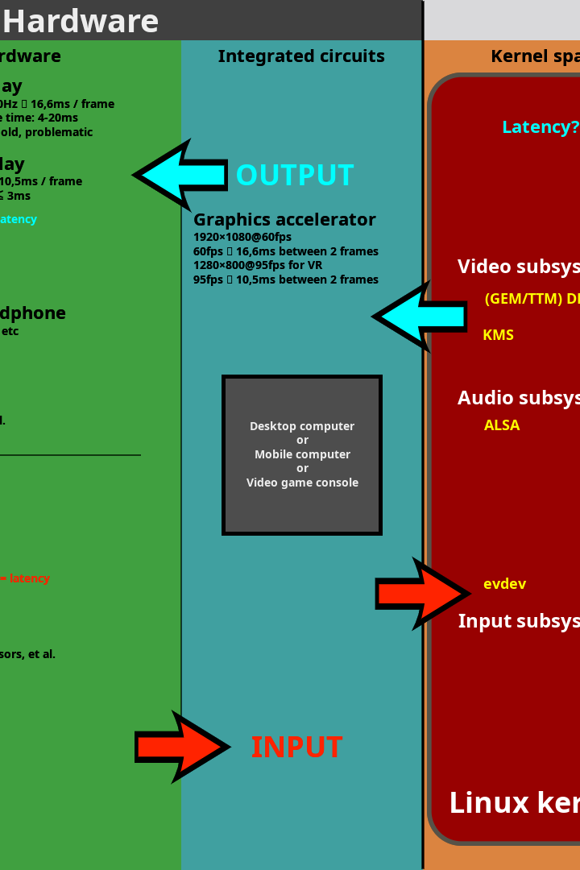
Interface graphique de Figma
1
Palette d'outils
2
Barre d'outils supérieure
Permet d'accéder rapidement à différentes fonctionnalités et outils de design.
Permet d'accéder aux fonctions principales telles que Créer, Partager, Inspecter et Aide.
3
Barre d'outils latérale
Offre un accès facile à différentes fonctionnalités telles que l'alignement, les styles et les bibliothèques.

Slide 4
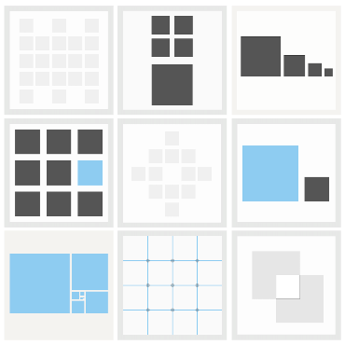

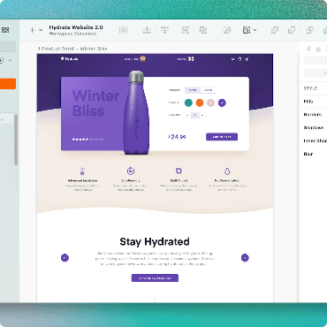
Création de maquettes et design d'UI
Figma facilite la création de maquettes et de designs d'UI avec ses fonctionnalités intelligentes telles que la grille de mise en page, le zoom très précis, l'interface de dessin facile à utiliser, ainsi que l'option de définir des styles prédéfinis.
Grille de mise en page
Collaboration
Dessin d'interface utilisateur
Permet de positionner facilement les éléments des designs pour une mise en page harmonieuse.
Permet de travailler en collaboration avec des membres de l'équipe pour contribuer à la création de maquettes ou de prototypes.
Permet de dessiner facilement tous les éléments d'une interface utilisateur.

Slide 5
Intégrations avec d'autres outils
Figma peut être intégré avec d'autres outils populaires tels que Slack, Trello, Jira, Asana, ainsi que des outils de prototypage tels que InVision.
1
Slack
Permet de recevoir des notifications ou des alertes directement dans votre canal Slack.
Trello
2
Permet de synchroniser facilement des tâches et des commentaires entre Figma et Trello.
3
InVision
Permet d'importer facilement des designs et de travailler avec d'autres membres de l'équipe sur le même document.
Asana
4
Permet de synchroniser automatiquement des tâches et des projets entre Figma et Asana.

Slide 6
Avantages de l'utilisation de Figma
Économie de temps
Collaboration facile
Facilité d'intégration
Figma permet de gagner beaucoup de temps dans la création de designs d'interface utilisateur.
Figma permet de collaborer facilement avec d'autres membres de l'équipe, de partager des commentaires, et de travailler ensemble sur le même projet.
Figma peut facilement être intégré avec d'autres outils populaires de la suite de design.
Prix abordable
Figma est un outil abordable par rapport à d'autres logiciels de design d'interface utilisateur.

Slide 7

Conclusion
Figma est un excellent outil pour les designers d'interface utilisateur, qui offre une large gamme de fonctionnalités pour la création et la collaboration de maquettes, de designs d'interface utilisateur et de prototypes.

Slide 8

Comment créer un compte Figma ?
- Allez sur le site de Figma à l'adresse https://www.figma.com/. - Cliquez sur le bouton "S'inscrire gratuitement" en haut à droite de la page. - Entrez votre adresse e-mail et un mot de passe de votre choix. - Vous pouvez aussi vous inscrire avec votre compte Google en cliquant sur "Continuer avec Google". - Cliquez sur "S'inscrire" pour terminer. - Vous devrez peut-être confirmer votre adresse e-mail en cliquant sur un lien envoyé dans un e-mail de Figma.

